Slide 1
第五章 总线技术

Slide 2
总线技术
了解计算机系统的总线结构特点
理解总线技术的基本性能指标和操作方式
了解AXI片内总线特点、信号类型、基本操作
了解PCI局部总线特点、信号类型、基本操作
了解常见外部总线特点以及信号类型

Slide 3
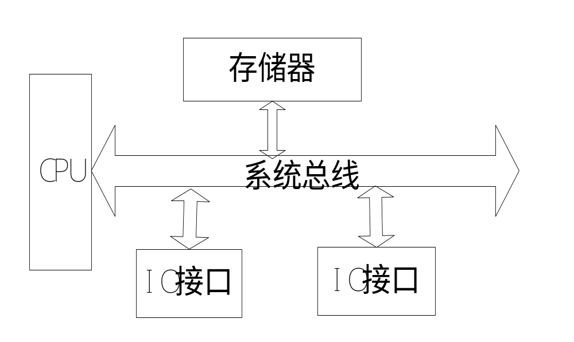
总线结构
单总线结构

Slide 4
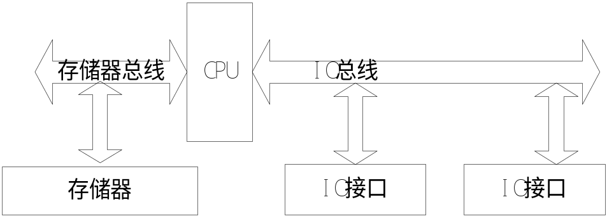
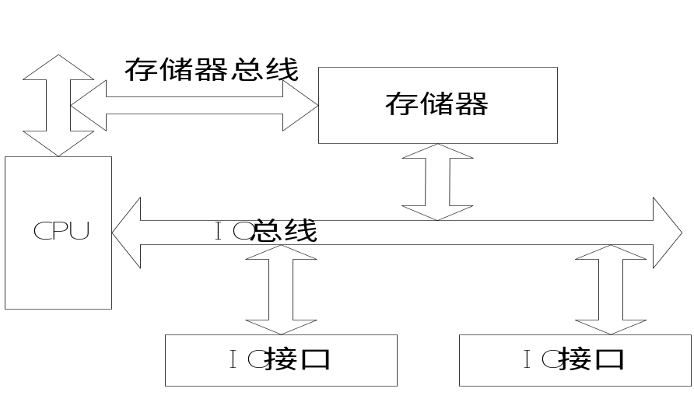
双总线
CPU双总线
存储器双总线

Slide 5
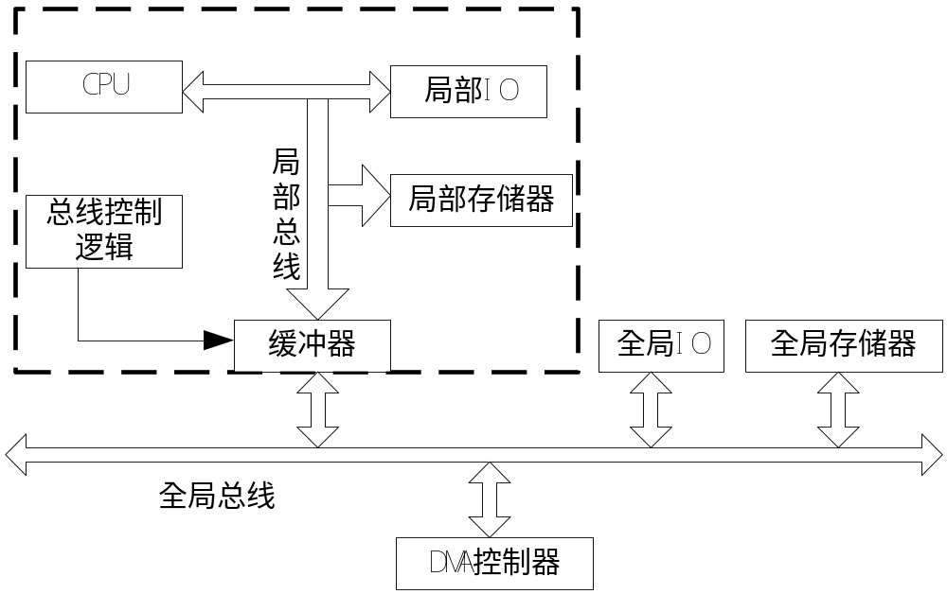
改进的双总线

Slide 6
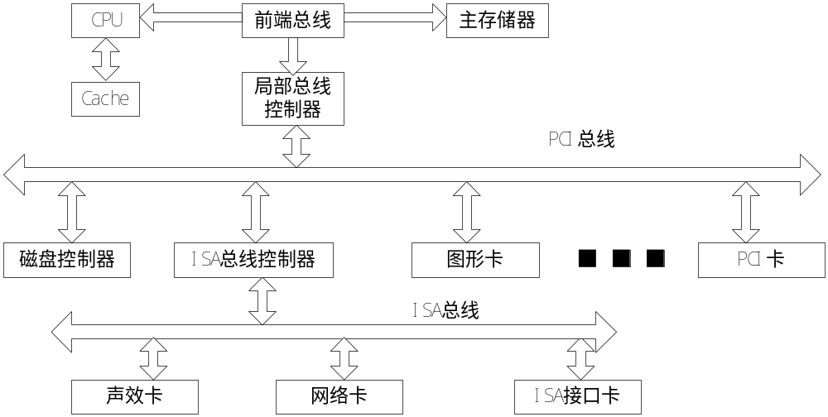
多总线

Slide 7
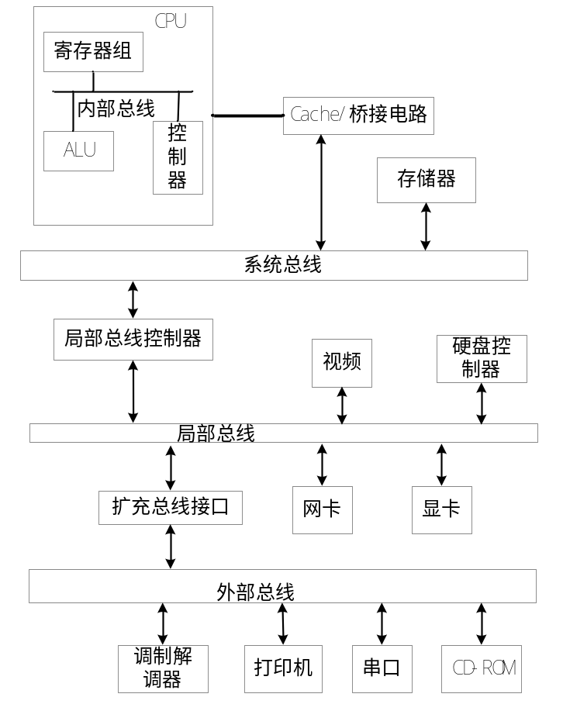
总线分类
片内总线：AMBA片内总线标准
系统总线：三总线，板级总线
局部总线：PCI总线
外部总线：串口、并口、USB，IDE等

Slide 8
总线指标
总线宽度w:总线宽度指的是一次操作可以传输的二进制数据位数，通常计算机系统的总线宽度不会超过其CPU的外部数据总线宽度。
总线频率f
单个数据传输周期数n
总线带宽b=w*f/n

Slide 9
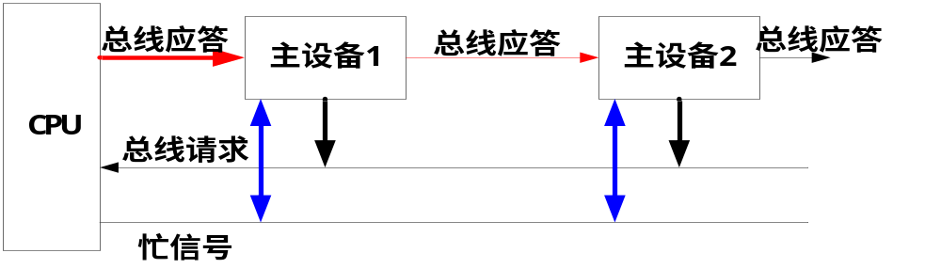
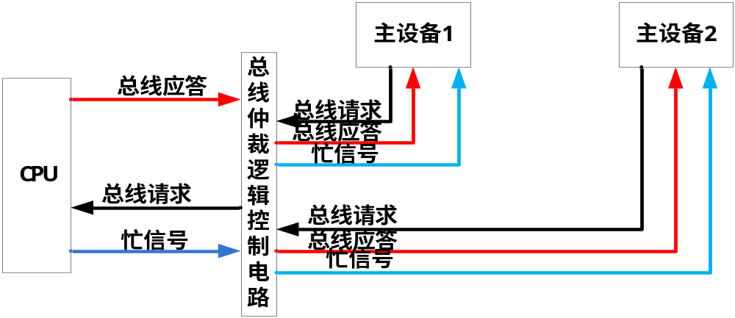
总线仲裁
菊花链式串行总线仲裁
集中式并行总线仲裁

Slide 10
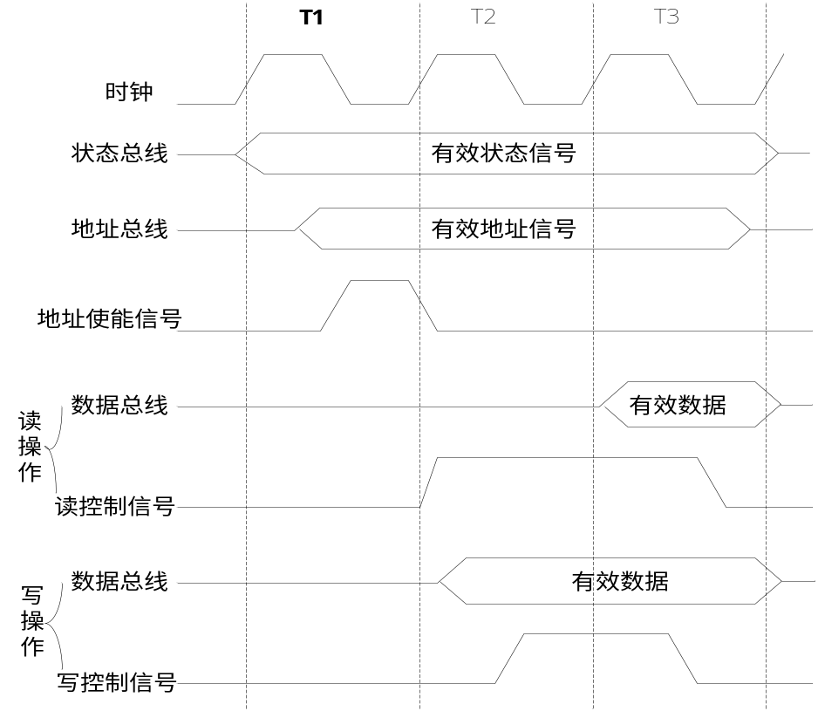
总线时序
同步定时：信息传送由公共时钟控制，总线中包含时钟线。

Slide 11
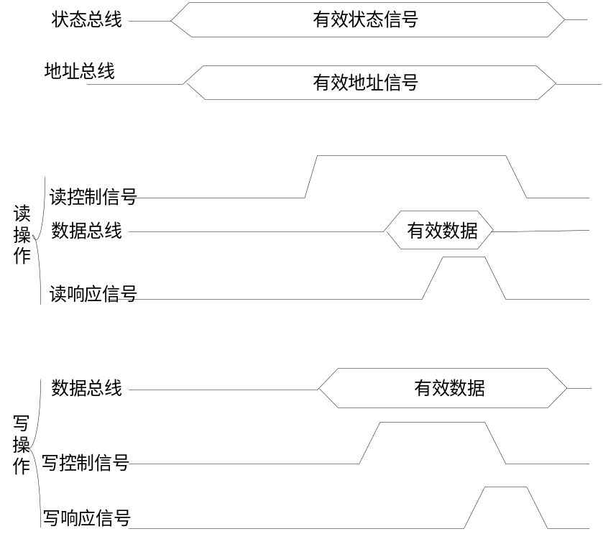
异步定时：信息传送的每一个操作都是由源或目的特定信号的跳变所确定，总线上每一个事件的发生取决于前一个事件的发生。

Slide 12
半同步定时：总线上各操作之间的时间间隔可以变化，但仅允许为公共时钟周期的整数倍。信号的出现、采样和结束仍以公共时钟为基准，ISA总线就是采用此种方法。

Slide 13
总线操作
总线信息传输过程分解为：
①请求总线；
②总线裁决；
③寻址；
④信息传送；
⑤错误检测。

Slide 14
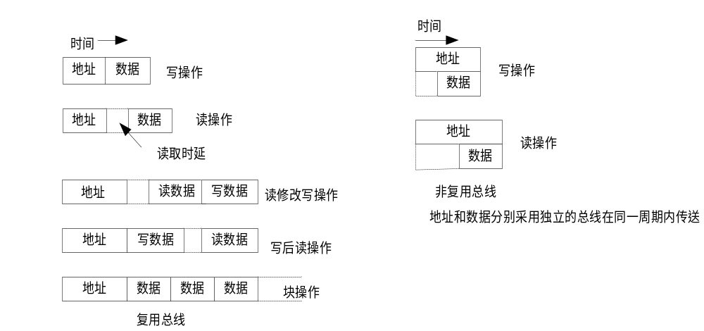
常见的总线操作方式有：读操作（read）、写操作（write）、读修改写操作（read-modify-write）、写后读操作(read-after-write)，块操作(block)等。

Slide 15
AXI片内总线
AXI总线是一种多通道传输总线，将地址、读数据、写数据、握手信号在不同的通道中发送，不同的访问之间顺序可以打乱，用BUSID来表示各个访问的归属。
AXI总线有五组通道：读地址通道，写地址通道，读数据通道，写数据通道，写响应通道。

Slide 16
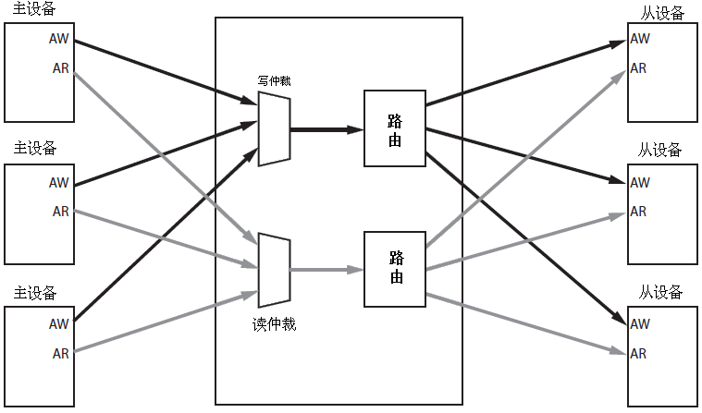
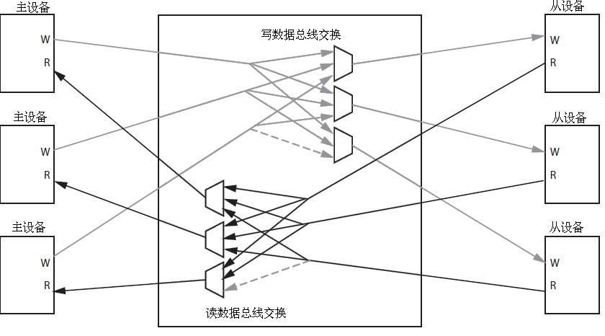
AXI总线交换连接方式

Slide 17
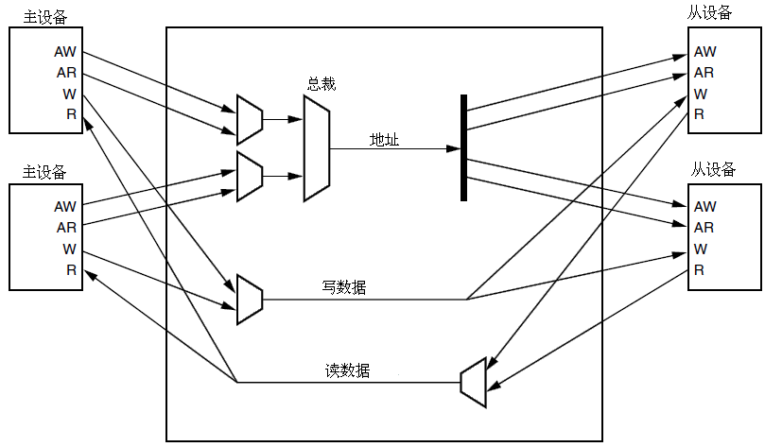
AXI共享总线连接方式

Slide 18
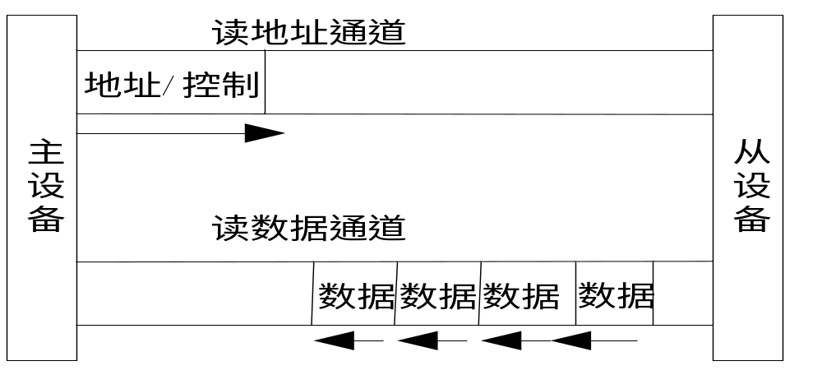
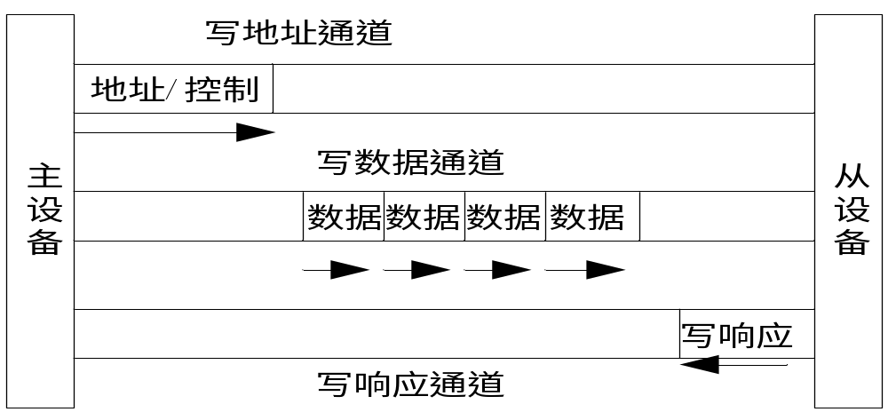
AXI总线操作时序
读数据
写数据

Slide 19
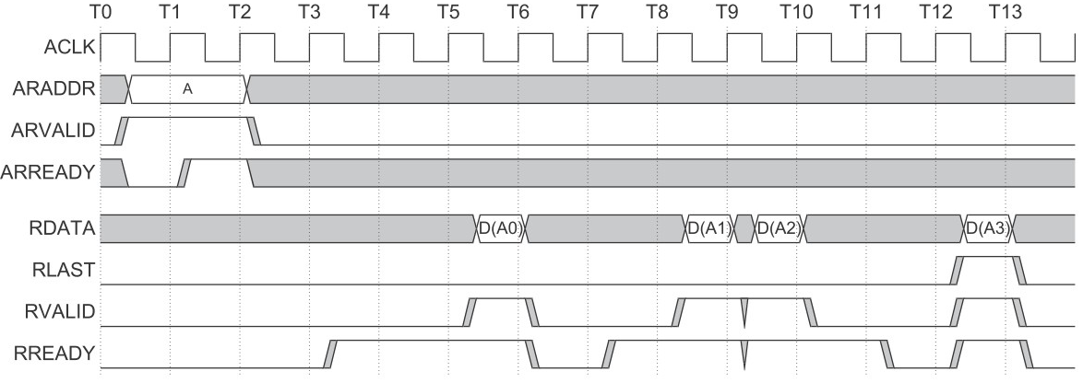
突发式读时序

Slide 20
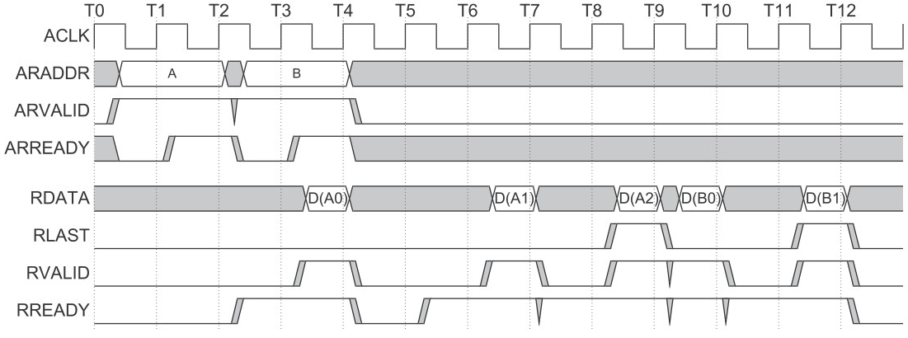
重叠突发式读时序

Slide 21
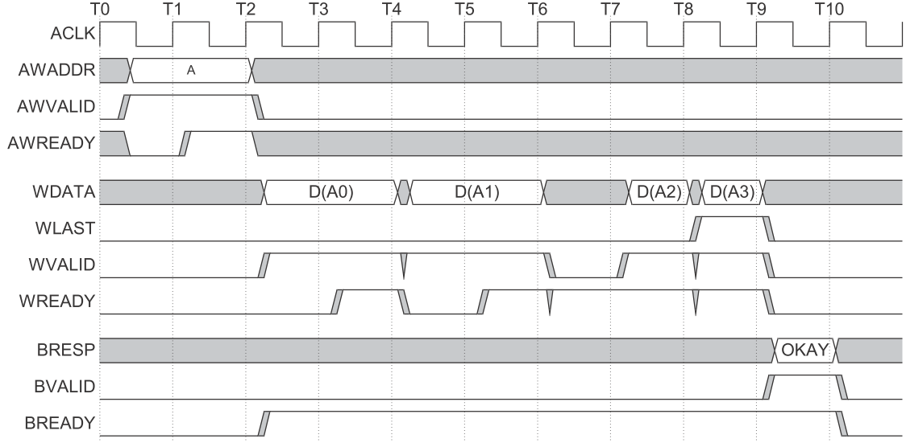
突发式写时序

Slide 22
突发式读写的类型
固定式突发读写是指地址是固定的，每一次传输的地址都不变。这样的突发式读写是重复的对一个相同的位置进行存取。例如FIFO。
增值式突发读写是指每一次读写的地址都比上一次的地址增加一个固定的值。
包装式突发读写跟增值式突发读写类似。包装式突发读写的地址是从包数据的低地址到一个包的边界。包装式突发读写有两个限制：
  1）起始地址必须以传输的size对齐。
  2）突发式读写的长度必须是2、4、8或者16。

Slide 23
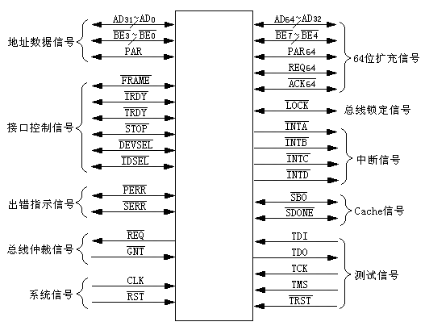
PCI局部总线

Slide 24
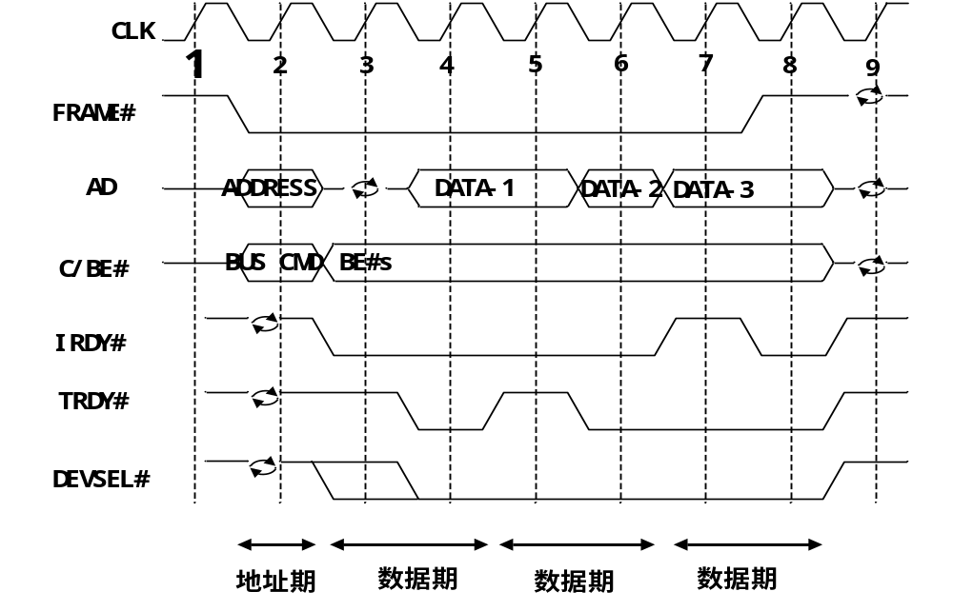
PCI总线时序
读数据时序

Slide 25
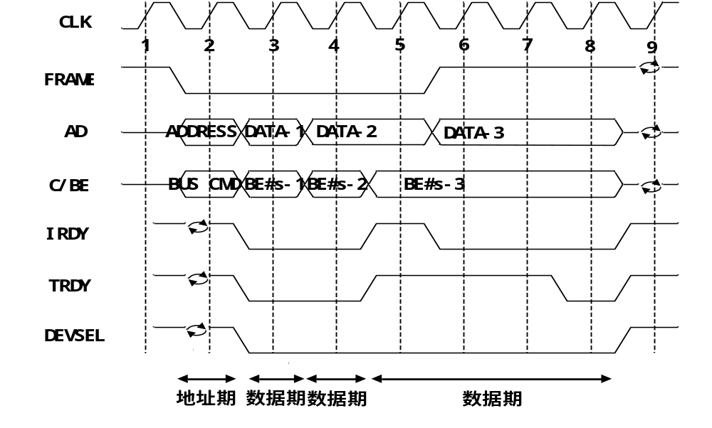
写数据时序

Slide 26

外部总线
IDE
引脚号 | 名称 | 功能描述
1 | Reset | 复位硬盘（就是硬盘重启）
2 | Ground | 接地
3-18 | Data | 这几个接口传输数据信号
19 | Ground | 接地
20 | 空 | 空，什么也不接
21 | DMARQ | DMA Request-DMA请求信号
22 | Ground | 接地
23 | I/O write | 写选通信号
24 | Ground | 接地
25 | I/O read | 读选通信号
26 | Ground | 接地
27 | IOCHRDY | I/O Channel Ready-设备就绪信号
28 | Cable select | 主从设备选择
29 | DMAACK | DMA Acknowledge-DMA响应信号
30 | Ground | 接地
31 | IRQ | Interrupt request-中断请求信号
32 | IOCS16 | 为IO片选16
33 | Addr 1 | 地址1
34 | GPIO_DMA66_Detect | Passed diagnostics 通过诊断
35 | Addr 0 | 地址0
36 | Addr 2 | 地址2
37 | Chip select 1P | 命令寄存器组选择信号
38 | Chip select 3P | 控制寄存器组选择信号
39 | Activity | 一般是作为检测硬盘是否在运行指令的信号针脚。通常，这个针脚和+5v之间串联300欧电阻和LED发光二级管）， 作为硬盘指示灯

Slide 27





SCSI总线
SCSI外置数据线，有以下几种规格：
Apple SCSI，共25针，分为两排，8位，常用于Mac机和旧式Sun工作站。
Sun Microsystem的DD-50SA，共50针，分为三排。
SCSI-2，共50针，分为两排，8位。
Centronics，共50针，分为两排，8位，有点像并行口，它可以连接的设备数目最多。
SCSI-3和Wide SCSI-2，共68针，分为两排，16位。

Slide 28
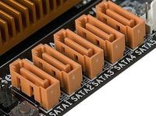
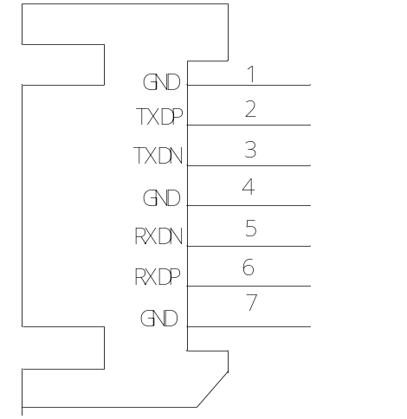
SATA总线
引脚号 | 名称 | 含义 | 引脚号 | 名称 | 含义
1 | GND | 地，一般和负极相连 | 5 | RXDN | 数据接收负极信号
2 | TXDP | 数据发送正极信号 | 6 | RXDP | 数据接收正极信号
3 | TXDN | 数据发送负极信号 | 7 | GND | 地，一般和负极相连
4 | GND | 地，一般和负极相连

Slide 29

RS232总线
左上角为1脚，左下角为9脚
插头型号 |  | 方向 | 缩写符号 | 功能
9针 | 25针
1 | 2 | 输入 | DCD | 数据信号检测
2 | 3 | 输入 | RXD | 接收数据
3 | 4 | 输出 | TXD | 发送数据
4 | 5 | 输出 | DTR | 数据终端准备好
5 | 6 | 接地 | GND | 信号地
6 | 7 | 输入 | DSR | 数据设备准备好
7 | 8 | 输出 | RTS | 请求发送
8 | 20 | 输入 | CTS | 为发送清零
9 | 22 | 输入 | RI | 响铃信号检测

Slide 30
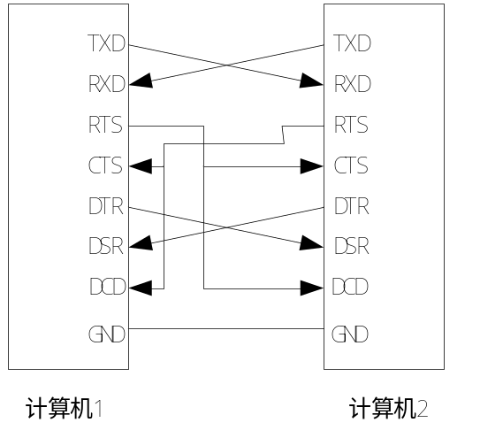
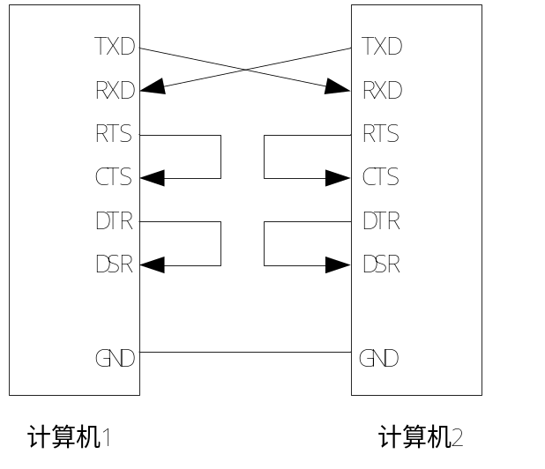
RS232双机通信连接
使用modem信号
不使用modem信号

Slide 31
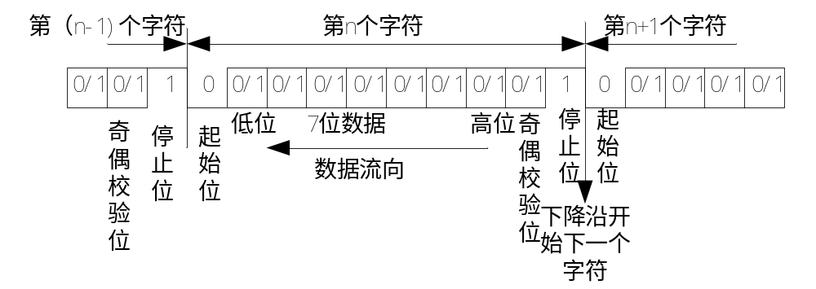
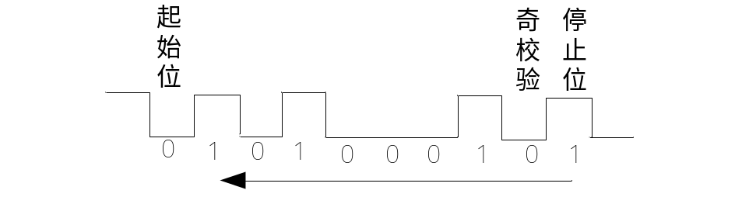
RS232异步串行通信时序
字符“E”的传送过程

Slide 32
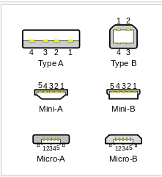
USB总线
引脚号 | 名称 | 电缆颜色 | 功能
1 | VBus | 红 | +5v
2 | D+ | 白（金） | 数据线+
3 | D- | 绿 | 数据线-
4 | GND | 黑（蓝） | 地
引脚号 | 名称 | 电缆颜色 | 功能
1 | VBus | 红 | +5v
2 | D+ | 白 | 数据线+
3 | D- | 绿 | 数据线-
4 | ID | 无 | USB主设备连接到信号地，USB从设备不连接
5 | GND | 黑 | 地

Slide 33
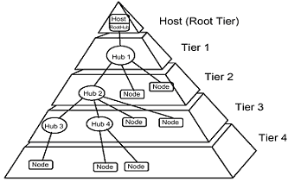
USB 总线拓扑

Slide 34
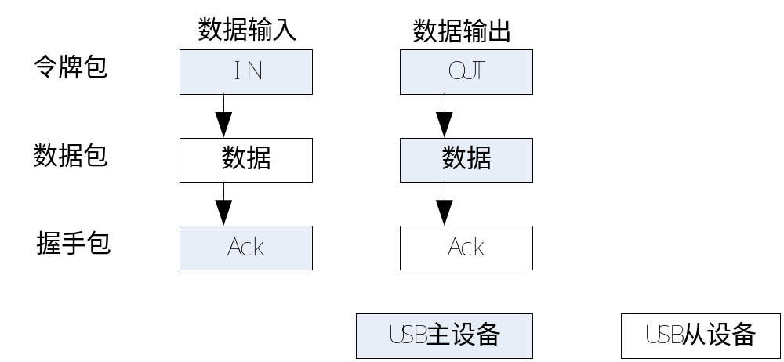
USB数据传输过程

Slide 35
USB信息的传输方式
同步传输:
  以固定的传输速率，连续不断地在主机与USB设备之间传输数据，在传送数据发生错误时，USB并不处理这些错误，而是继续传送新数据。
中断传输
  主设备以周期性的方式加以轮询，以便知悉是否有装置需要传送数据给主设备。
控制传输
  处理主USB设备的数据传输。包括设备控制指令、设备状态查询及确认命令。
块传输
  用来传输要求正确无误的数据，且传输的数据量较大。

Slide 36
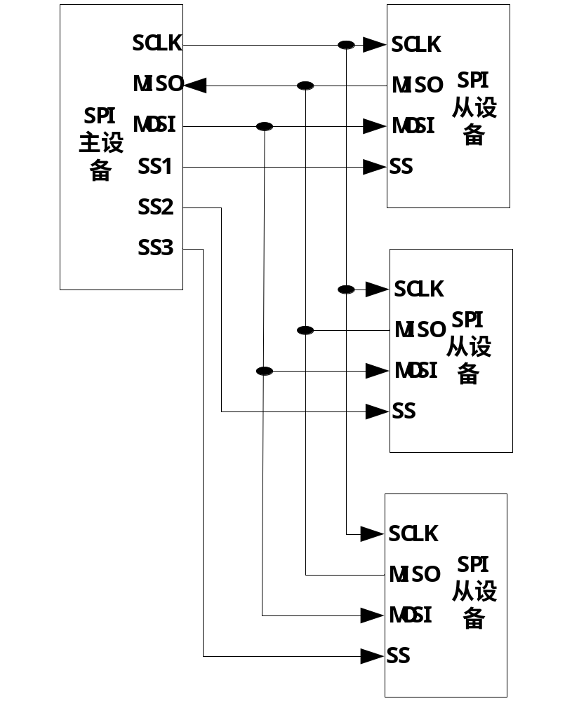
SPI总线
SPI总线基本信号线为3根传输线，即MOSI、MISO、SCLK

Slide 37
SPI时序
指令、地址和数据的变化可以在SCLK的低电平期间或高电平期间进行，并由SCLK信号的上升沿或下降沿锁存。
SCLK
CS
MOSI
1
2
3
4
5
6
7
8
MISO
1
2
3
4
5
6
7
8
上升沿锁存，高电平改变

Slide 38
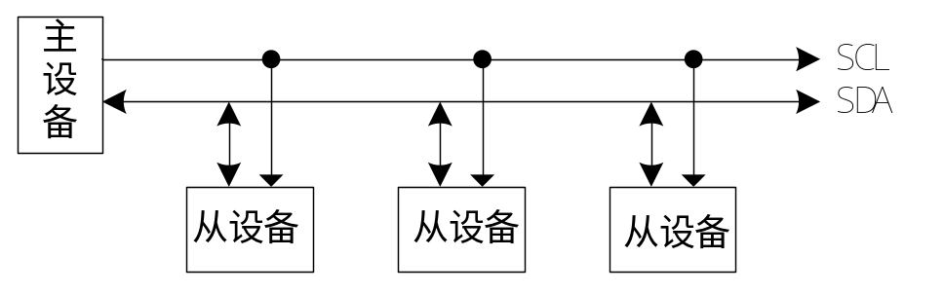
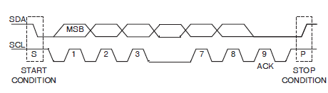
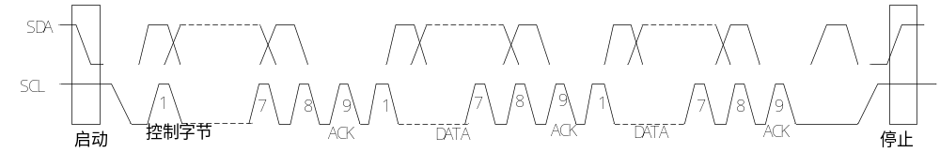
IIC总线
IIC总线拓扑
IIC总线时序

Slide 39
作业
完成思考题要求的不同总线协议扩展阅读，无需提交

